Slide 1
Thứ sáu ngày 21 tháng 4 năm 2023
Luyện từ và câu
Thêm trạng ngữ
Chỉ nơi chốn cho câu

Slide 2
Khởi động

Slide 3
1. Trạng ngữ là gì?
Trạng ngữ là thành phần phụ của câu xác định thời gian, nơi chốn, nguyên nhân, mục đích,… của sự việc nêu trong câu.
2. Trạng ngữ trả lời cho các câu hỏi nào?
Trạng ngữ trả lời cho các câu hỏi Khi nào?, Ở đâu?, Vì sao?, Để làm gì?
3. Em hãy đặt một câu có trạng ngữ và nêu rõ bộ phận trạng ngữ trong câu đó?

Slide 4
Khám phá
Thêm trạng ngữ
Chỉ nơi chốn cho câu

Slide 5
I. Nhận xét
1. Tìm trạng ngữ trong những câu sau và cho biết chúng bổ sung ý nghĩa gì cho câu.
a. Trước nhà, mấy cây hoa giấy nở tưng bừng.
(Trần Hoài Dương)
b. Trên các lề phố, trước cổng các cơ quan, trên mặt đường nhựa, từ khắp năm cửa ô trở vào, hoa sấu vẫn nở, vẫn vương vãi khắp thủ đô. (Theo Nguyễn Tuân)

Slide 6
I. Nhận xét
1. Tìm trạng ngữ trong những câu sau và cho biết chúng bổ sung ý nghĩa gì cho câu.
a. Trước nhà, mấy cây hoa giấy nở tưng bừng.
(Trần Hoài Dương)
b. Trên các lề phố, trước cổng các cơ quan, trên mặt đường nhựa, từ khắp năm cửa ô trở vào, hoa sấu vẫn nở, vẫn vương vãi khắp thủ đô. (Theo Nguyễn Tuân)
* Hãy tìm chủ ngữ, vị ngữ trong các câu trên?
* Gạch một gạch dưới các trạng ngữ trong câu.
* Các trạng ngữ bổ sung ý nghĩa gì cho câu?
- Để làm rõ nơi chốn diễn ra sự việc nêu trong câu.

Slide 7
2. Đặt câu hỏi cho các trạng ngữ tìm được trong những câu trên.
a. Trước nhà, mấy cây hoa giấy nở tưng bừng.
- Mấy cây hoa giấy nở tưng bừng ở đâu?
b. Trên các lề phố, trước cổng các cơ quan, trên mặt đường nhựa, khắp năm cửa ô trở vào, hoa sấu vẫn nở, vẫn vương vãi khắp thủ đô.
- Hoa sấu vẫn nở, vẫn vương vãi ở đâu?
* Vậy trạng ngữ chỉ nơi chốn trả lời cho câu hỏi nào?
- Trạng ngữ chỉ nơi chốn trả lời cho câu hỏi ở đâu?

Slide 8
II. Ghi nhớ
1. Để làm rõ nơi chốn diễn ra sự việc nêu trong câu, ta thêm trạng ngữ chỉ nơi chốn vào câu.
2. Trạng ngữ chỉ nơi chốn trả lời cho câu hỏi ở đâu?

Slide 9
III. Luyện tập
Bài tập 1. Gạch một gạch dưới trạng ngữ chỉ nơi chốn trong các câu sau:
a. Trước rạp, người ta dọn dẹp sạch sẽ, sắp một hàng ghế dài.
b. Trên bờ, tiếng trống càng thúc dữ dội.
c. Dưới những mái nhà ẩm nước, mọi người vẫn thu mình trong giấc ngủ mệt mỏi.

Slide 10
III. Luyện tập
Bài tập 1. Gạch một gạch dưới trạng ngữ chỉ nơi chốn trong các câu sau:
a. Trước rạp, người ta dọn dẹp sạch sẽ, sắp một hàng ghế dài.
b. Trên bờ, tiếng trống càng thúc dữ dội.
c. Dưới những mái nhà ẩm nước, mọi người vẫn thu mình trong giấc ngủ mệt mỏi.

Slide 11
Bài tập 2. Thêm các trạng ngữ chỉ nơi chốn cho những câu sau:
………. , em giúp bố mẹ làm những công việc gia đình.
b) ………, em rất chăm chú nghe giảng và hăng hái phát biểu.
c) ………………, hoa đã nở.

Slide 12
Bài tập 2. Thêm các trạng ngữ chỉ nơi chốn cho những câu sau:
………. , em giúp bố mẹ làm những công việc gia đình.
Ở nhà
Ở lớp
b) ………, em rất chăm chú nghe giảng và hăng hái phát biểu.
Trong vườn
c) ………………, hoa đã nở.

Slide 13
Bài tập 3: Các câu dưới đây chỉ mới có trạng ngữ chỉ nơi chốn. Hãy thêm những bộ phận cần thiết để hoàn chỉnh những câu ấy.
a) Ngoài đường, …………………………………..
b) Trong nhà, ………………………………………
c) Trên đường đến trường, ……………………….
d) Ở bên kia sườn núi, …………………………….

Slide 14
Bài tập 3: Các câu dưới đây chỉ mới có trạng ngữ chỉ nơi chốn. Hãy thêm những bộ phận cần thiết để hoàn chỉnh những câu ấy.
mọi người đi lại tấp nập.
a) Ngoài đường, …………………………………..
b) Trong nhà, ………………………………………
cả gia đình vui vẻ bên mâm cơm.
em đã giúp một bà cụ qua đường.
c) Trên đường đến trường, ……………………….
d) Ở bên kia sườn núi, …………………………….
đàn bò thung thăng gặm cỏ.

Slide 15
Vận dụng

Slide 16
Câu 1
Trạng ngữ chỉ nơi chốn là:
Để làm rõ nơi chốn diễn ra sự việc nêu trong
câu ta thêm trạng ngữ chỉ nơi chốn vào câu.
A
B
Trả lời cho câu hỏi ở đâu?
C
Cả A và B đều đúng

Slide 17
Câu 2
Trong các câu sau câu nào có trạng ngữ chỉ nơi chốn ?
A
Trên sân trường, các bạn đang tập thể dục.
B
Các bạn đang tập thể dục rất đều.
C
Cả lớp đang tập thể dục.

Slide 18
Câu 3
Trạng ngữ chỉ nơi chốn trả lời cho câu hỏi nào?
A
Bao giờ?
B
Ở đâu?
C
Làm gì?

Slide 19
Giáo viên: Trần Công Hiến
Tạm biệt các em,
hẹn gặp lại!

Slide 20
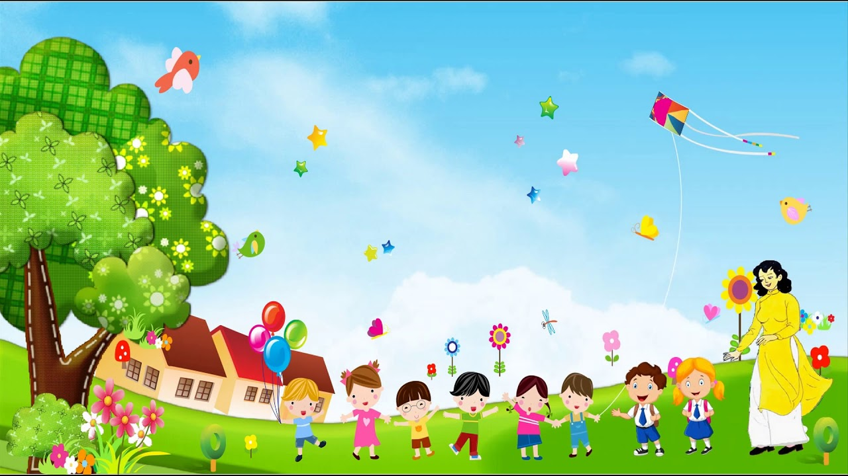
Chúc các em học tốt

